Slide 1
КТО КАК ПОЕТ?
ПРОЕКТ ВЫПОЛНИЛИ УЧАЩИЕСЯ
4 а КЛАССА
ДЕМЕНТЬЕВ ЕГ., КУКУШКИН АРТ.
РУКОВОДИТЕЛЬ ДЕМЕНТЬЕВА Т.А.

Slide 2
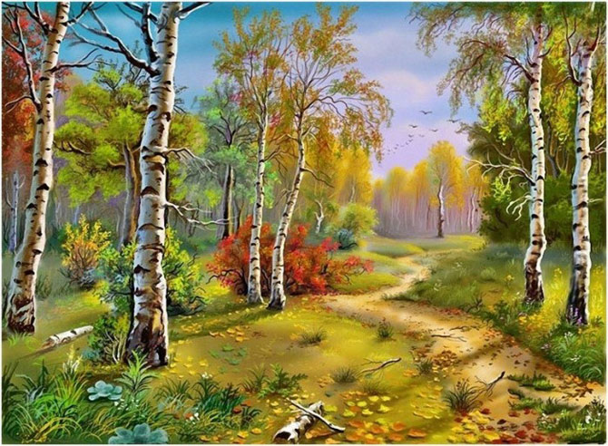
Птицы Владимирской области

Slide 3
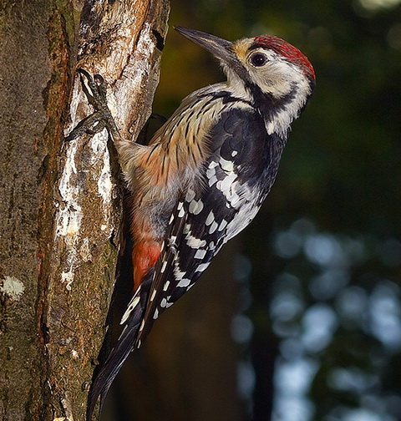
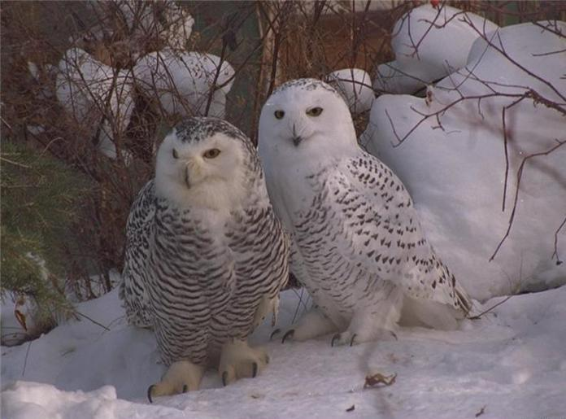
Мир птиц во Владимирской области очень разнообразен. В настоящее время насчитывается примерно 252 вида птиц.

Slide 4
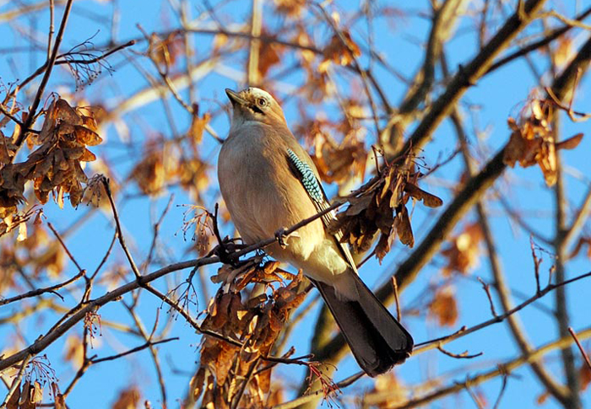
Сойка
Типичная лесная птица величиной мельче вороны буровато-серой окраски с коротким круглым хохлом. Крылья, хвост и "усы" черные, горло, надхвостье и пятна на крыльях белые.

Slide 5
Постоянно обитают 92 вида (воробьи, рябчики, глухари, синицы, тетерева, голуби, вороны, галки, сороки, дятел).
Глухарь

Slide 6
Дятел

Slide 7
Сорока Обыкновенные сороки являются оседлыми птицами. Они обитают в небольших лесах, парках, садах, рощах. Често можно их встерить неподалеку от человеческого жилья. Они могут достигать длины примерно 51 см. Размах крыльев составляет около 90 см.

Slide 8
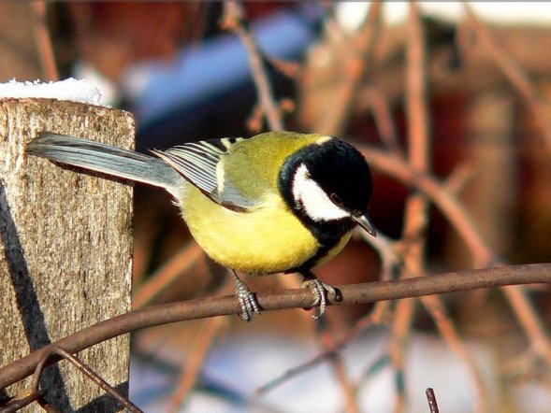
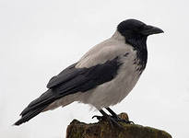
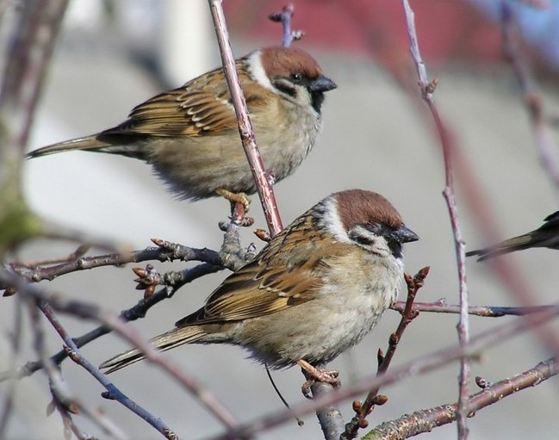
Угадай, кто так поёт?

Slide 9
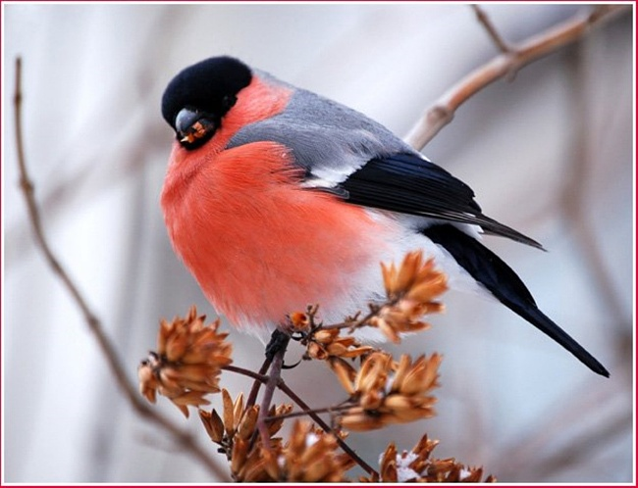
Большинство птиц – перелетные и кочующие (около 160 видов).
Из Северной тайги прилетают зимовать белая сова, снегирь, чечётка, свиристель, канюк.

Slide 10
Свиристель
Почему же назвали их свиристели? Да потому что любят они иногда громко свистеть, а с старину слово «свиристеть» обозначало громко свистеть.
Питаются зимой свиристели в основном ягодами, очень любят рябину.

Slide 11
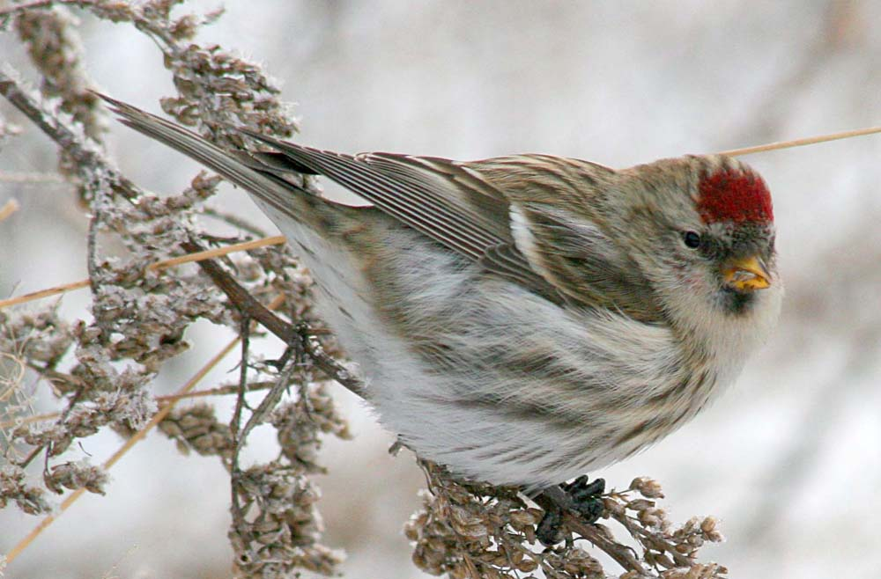
Белая сова
Канюк
Чечётка

Slide 12
Улетают зимовать утки, журавли, грачи, жаворонки, скворцы, зяблики, чибисы, дрозды, бекасы, ласточки, соловьи, мухоловки, пеночки, стрижи, кукушка, ивогла и многие другие птицы.
Кукушка

Slide 13
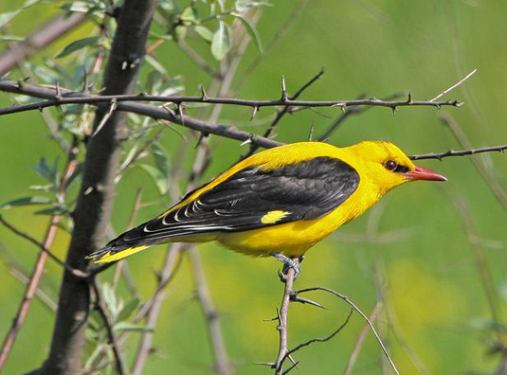
Соловей
Жаворонок
Иволга

Slide 14
Птицы национального парка "Мещера"
К числу редких видов птиц парка могут быть отнесены чернозобая гагара, белый аист, серая цапля, выпь, серый гусь, свиязь, большой подорлик, кобчик, обыкновенная пустельга, белая куропатка, серая куропатка, серый журавль, травник, поручейник, большой веретенник, большой кроншнеп, филин, ушастая сова, мохноногий и воробьиный сычи, удод, желна, трехпалый дятел, кедровка.
На пролете отмечен гусь-пискулька, включенный в Красную книгу Российской Федерации.

Slide 15
Гусь-пискулька
По сравнению с голосом гуся голос пискульки значительно звонче, резче и выше, гораздо более писклявый, за что пискулька и получила свое название. Но главное -это крик, который звучит как длинное двух- или трехсложное "тю-юу", "тю-юу-юу".

Slide 16
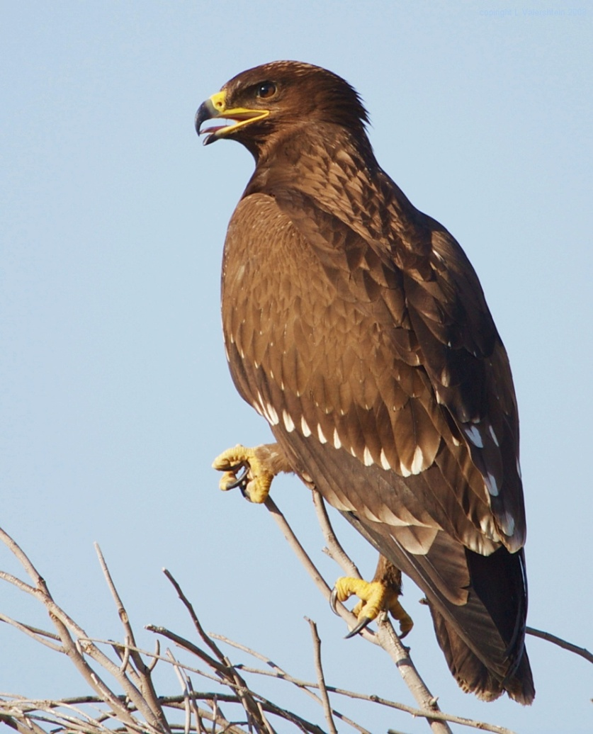
Филин
Большой подорлик
Ушастая сова

Slide 17
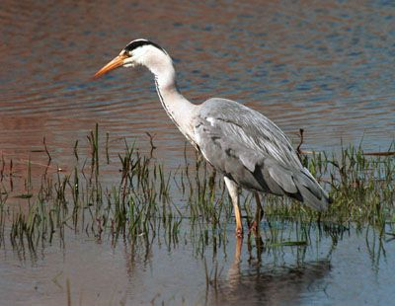
Удод
Большой веретенник
Серая цапля

Slide 18
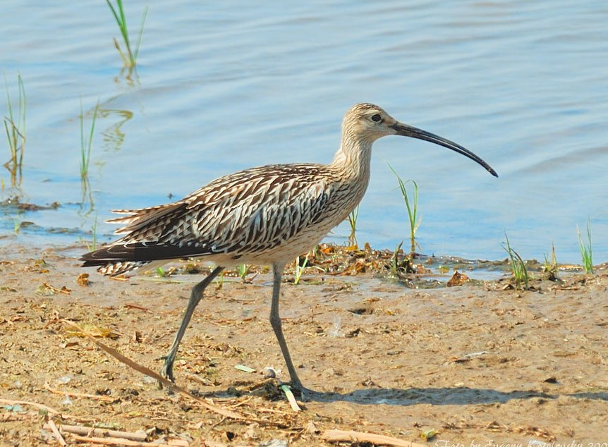
Поручейник
Чернозобая гагара
Большой
кроншнеп

Slide 19
СПАСИБО ЗА ВНИМАНИЕ

